Slide 1

AfriTalent
Valoriser l'expertise numérique africaine. Plateforme de mise en relation stratégique entre talents tech et opportunités globales.
Présenté par Magatte Fall

Slide 2
Vision et Objectifs Stratégiques
Connecter le potentiel technologique de l'Afrique avec la demande croissante du marché international.

Slide 3


Objectifs du Projet
Inclusion Numérique
Écosystème de Confiance
Faciliter l'accès aux missions internationales pour les freelances résidant en Afrique, sans barrières géographiques ou administratives.
Créer un tiers de confiance garantissant la qualité des livrables pour les entreprises et la sécurité des paiements pour les freelances.

Slide 4

Le Potentiel Tech en Afrique
L'Afrique connaît une accélération sans précédent de sa révolution numérique :
•
Pénétration internet mobile passée de 3% à 40% en 15 ans.
•
Émergence de hubs technologiques majeurs (Dakar, Lagos, Nairobi).
•
Besoin critique d'experts en Cyber-sécurité, IA et Cloud.
AfriTalent se positionne comme l'accélérateur de cette transition pour les talents locaux.

Slide 5






Fonctionnalités : Côté Freelance
Profil Certifié
Recherche Avancée
Paiements Sécurisés
Création d'un profil détaillé avec validation des compétences et intégration de portfolio.
Filtres par technologies, TJM, durée et type de mission (Full Remote / Hybride).
Système de paiement garanti par mise sous séquestre (Escrow) adapté aux réalités locales.

Slide 6



Fonctionnalités : Côté Recruteur
Dépôt de Mission
Messagerie Directe
Tableau de Bord
Publication structurée des besoins techniques avec matching automatique des profils.
Interface de communication sécurisée pour les entretiens techniques et le suivi.
Suivi en temps réel de l'avancement des missions et gestion centralisée de la facturation.

Slide 7
Domaines d'Intervention
Catégorie | Spécialités Clés | Outils & Stacks
Développement Web | Frontend, Backend, Fullstack | React, Node.js, PHP, Python
Design UI/UX | Interfaces, Prototypage, Recherche | Figma, Adobe XD, Sketch
Data & IA | Data Science, ML, Big Data | TensorFlow, Spark, Power BI
DevOps & Cloud | Infrastructure, Automatisation | Docker, Kubernetes, AWS

Slide 8
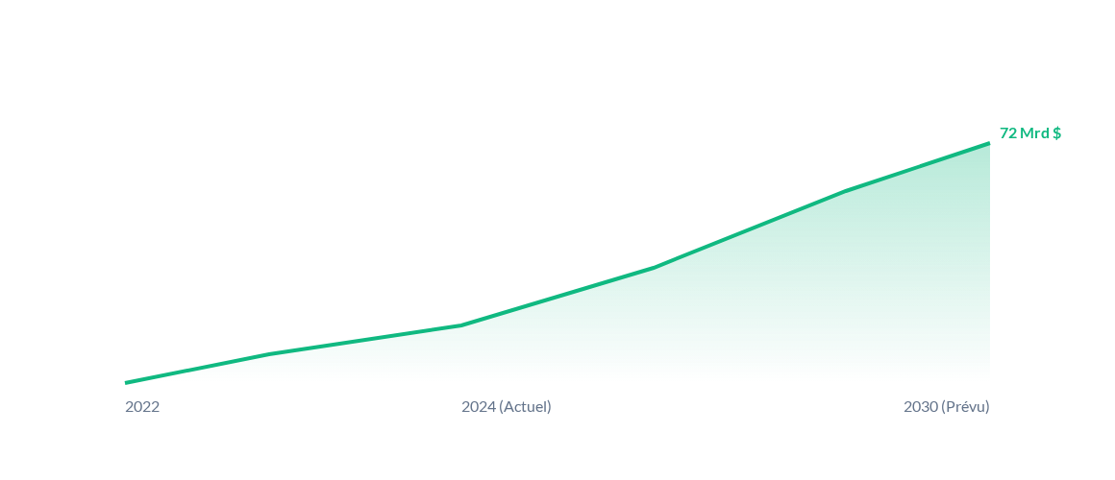
Marché IT Africain : Prévisions 2030
Estimation de la valeur du marché des services numériques (en Milliards USD)

Slide 9
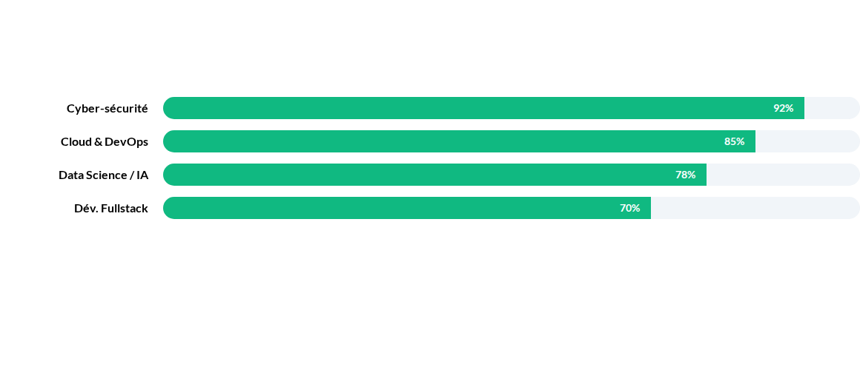
Compétences les plus Demandées
Source : Analyse des offres publiées (AfriTalent Monitor 2024)

Slide 10
Roadmap du Développement
Phase 1
Phase 2
Phase 3
Phase 4
MVP : Lancement plateforme & Profils certifiés
Paiement sécurisé & Gestion de litiges
Expansion : Afrique de l'Ouest & Centrale
Matching intelligent via IA (IA-Match Engine)

Slide 11






Nos Engagements
Innovation
Communauté
Excellence
Anticiper les besoins technologiques de demain.
Favoriser l'entraide et le mentorat tech.
Garantir une qualité de service irréprochable.

Slide 12

Questions et Collaboration
Merci pour votre attention. Rejoignez la révolution AfriTalent.
Contact : contact@afritalent.com
Site Web : msfvenom-0.github.io/FALL-MAGATTE-AfriTalent/
© 2024 AfriTalent - Dakar, Sénégal

Slide 13




Image Sources
https://plus.unsplash.com/premium_photo-1682141040557-bdffedea0906?fm=jpg&q=60&w=3000&auto=format&fit=crop&ixlib=rb-4.1.0&ixid=M3wxMjA3fDB8MHxwaG90by1wYWdlfHx8fGVufDB8fHx8fA%3D%3D
Source: unsplash.com
https://static.vecteezy.com/system/resources/previews/072/832/825/non_2x/abstract-dark-futuristic-technology-background-with-glowing-hexagon-circuit-connections-gradient-blue-and-purple-lines-digital-network-pattern-data-flow-ai-innovation-blockchain-cyber-tech-vector.jpg
Source: www.vecteezy.com
https://edutech.global/wp-content/uploads/2025/07/BLOG-14-image-4-1-1024x717.png
Source: edutech.global
https://static.vecteezy.com/system/resources/previews/049/774/211/large_2x/young-african-american-businesswoman-in-office-using-laptop-smiling-and-showing-success-professional-work-environment-with-modern-technology-and-determined-expression-photo.jpg
Source: www.vecteezy.com

